Slide 1
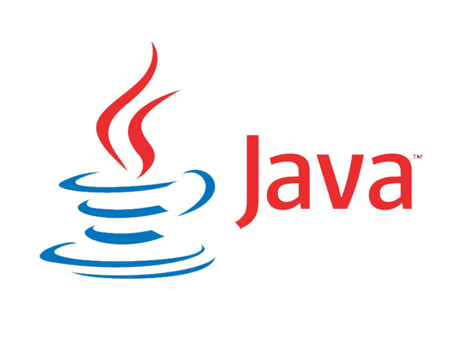
Pengantar Pemrograman dengan Bahasa Java
Edisi 2021
IF2123 Aljabar Geometri
Oleh: Rinaldi Munir
Sekolah Teknik Elektro dan Informatika
ITB

Slide 2
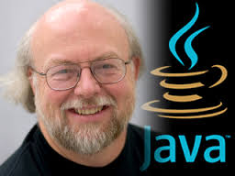
Sejarah Bahasa Java
James Gosling
Bahasa java dibuat oleh James Gosling saat masih bergabung di Sun Microsystems dan dirilis tahun 1995.
Bahasa Java dapat dijalankan pada berbagai komputer dan platform sistem operasi.
Slogan Java: Write once, run anywhere! (Tulis sekali, jalankan di manapun)
Java adalah bahasa pemrograman bersifat umum (general purpose)
Sintaks Bahasa Java diadopsi dari Bahasa C dan C++ tetapi lebih sederhana
Nama “java” diambil dari jenis kopi yang diminum oleh James Gosling saat itu.

Slide 3
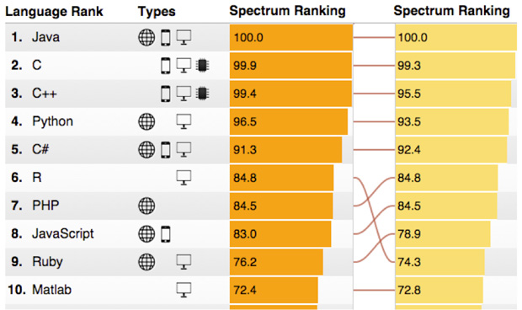
Java termasuk Bahasa pemrograman yang popular untuk mengembangkan aplikasi, termasuk aplikasi berbasis web.
Gambar 1. Sepuluh (10) bahasa pemrograman top 2015:
Sumber: http://spectrum.ieee.org/computing/software/the-2015-top-ten-programming-languages/
?utm_source=techalert&utm_medium=email&utm_campaign=072315

Slide 4
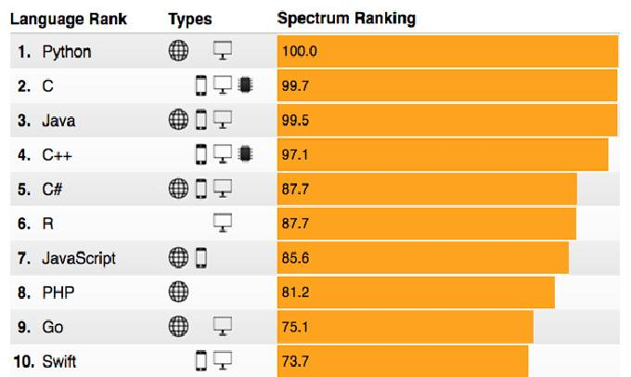
Pada tahun 2017, Bahasa Java turun ke peringkat 3
Gambar 2. Sepuluh (10) bahasa pemrograman top 2017

Slide 5
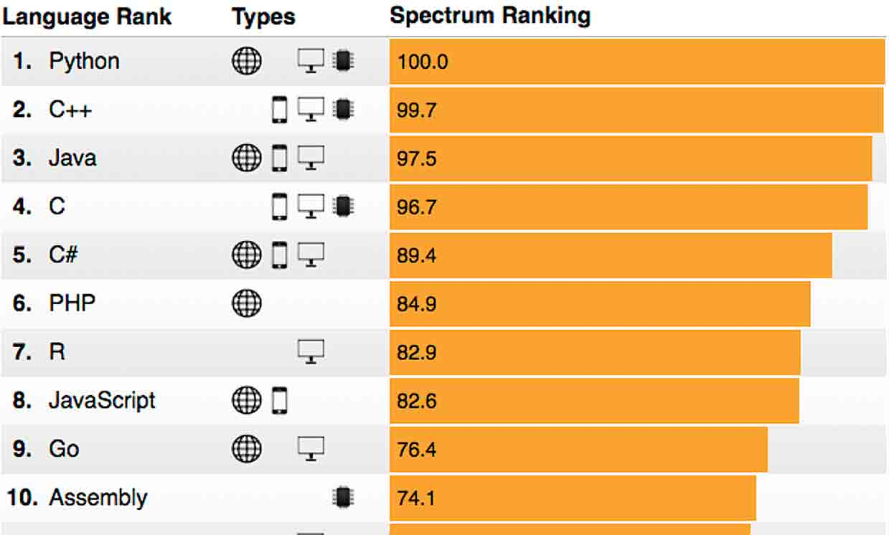
2018
Gambar 3. Sepuluh (10) bahasa pemrograman top 2018

Slide 6
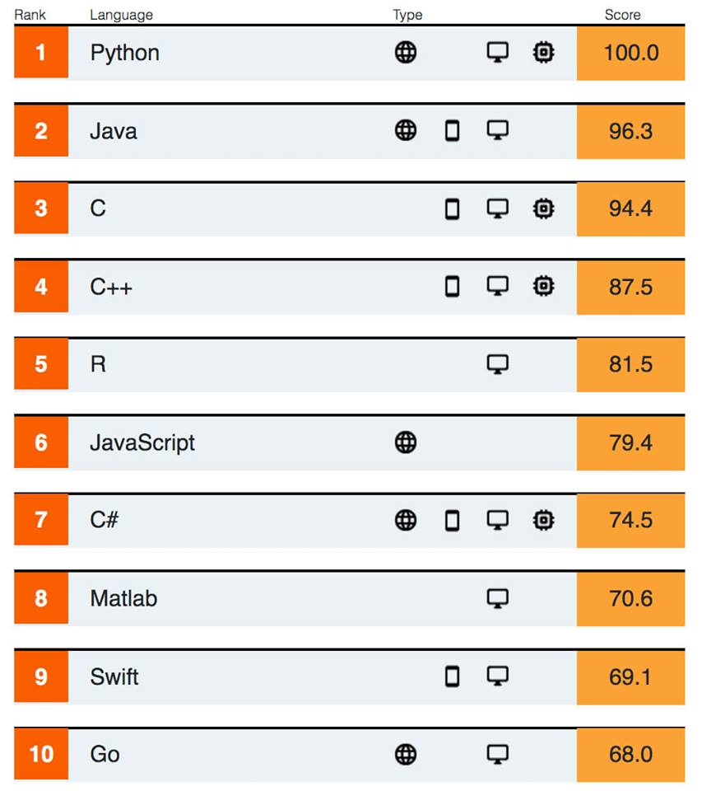
IEEE Ranked the Top Programming Languages of 2019.
2019
Sumber: https://learnworthy.net/
ieee-ranked-the-top-
programming-languages-of-2019/

Slide 7
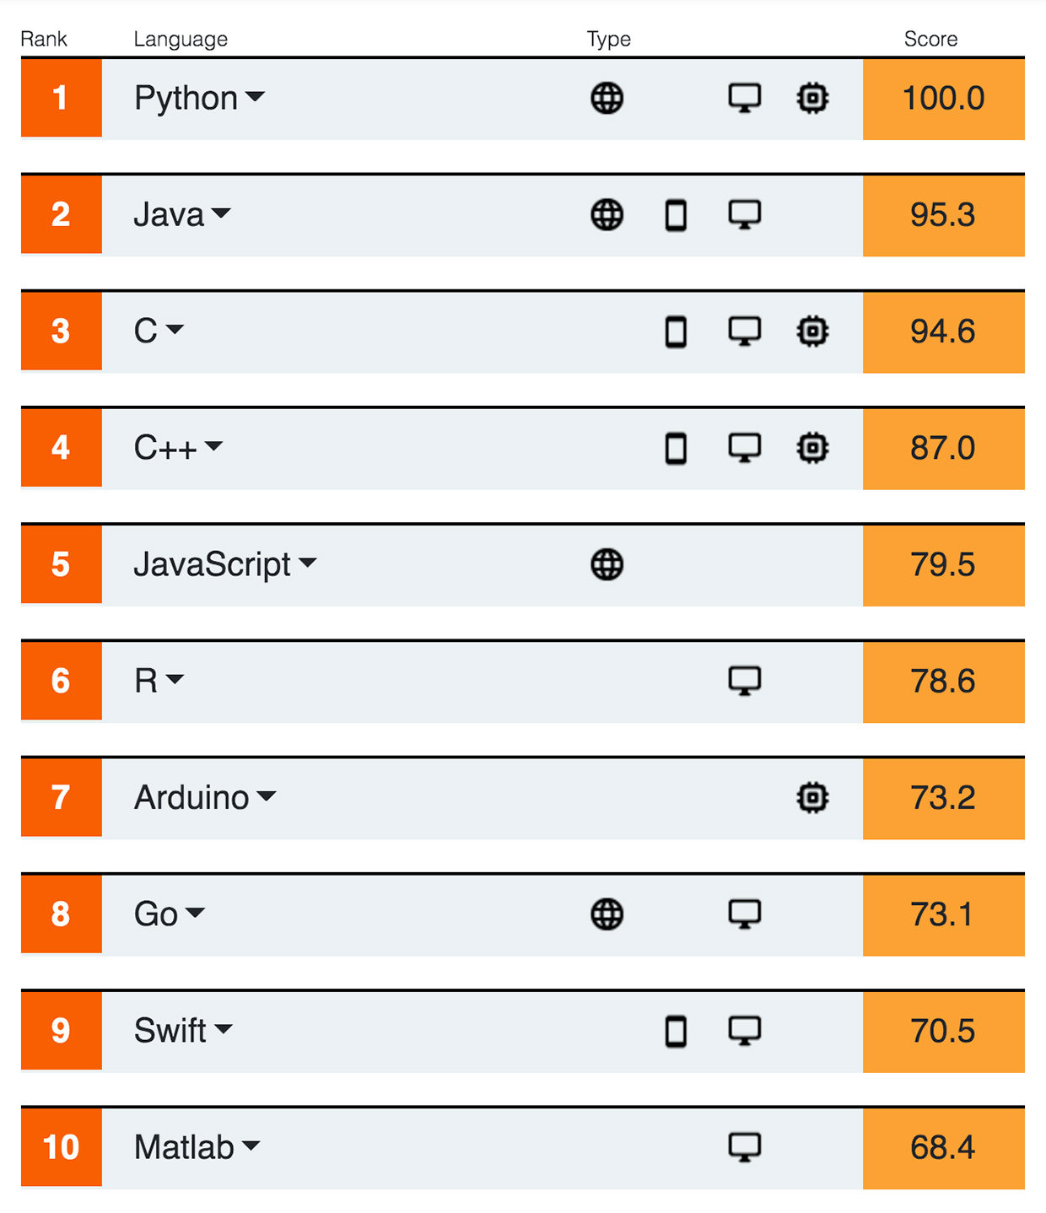
IEEE Ranked the Top Programming Languages of 2020
2020

Slide 8
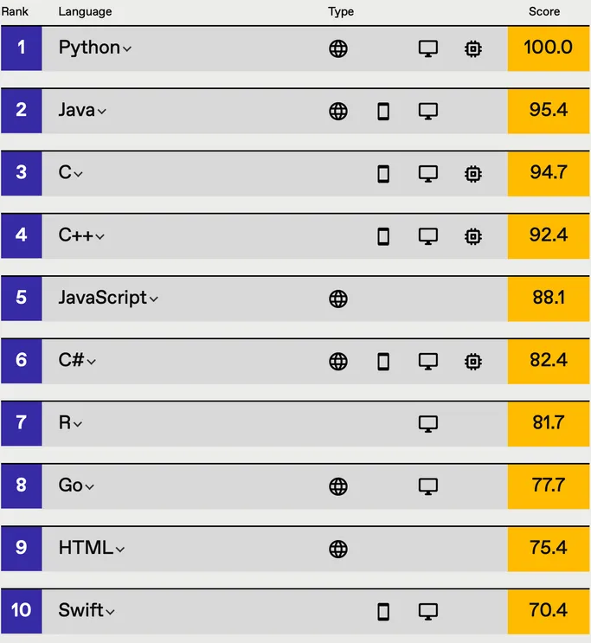
IEEE Ranked the Top Programming Languages of 2020
2021
Sumber: https://spectrum.ieee.org/top-programming-languages-2021

Slide 9
Teknologi Java = Bahasa pemrograman + platform
Java Sebagai Bahasa Pemrograman
Bahasa java memiliki karakteristik: sederhana, berorientasi objek, interpreted, terdistribusi, tangguh, portable, memiliki kinerja tinggi, aman, dinamis. (Baca di: http://java.sun.com/docs/white/langenv/)
Compiler java mengubah kode program menjadi bahasa intermediate yang disebut java bytecode. Kemudian interpreter Java bernama JVM (Java Virtual Machine) melakukan interpretasi bytecode setiap kali bytecode tersebut dijalankan.

Slide 10
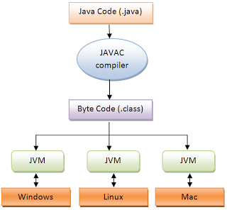
Gambar 2. Proses kompilasi dan interpretasi program Java
(Sumber gambar: http://belajarjava-19.blogspot.co.id)

Slide 11
Java Sebagai Sebuah Platform
Platform adalah lingkungan perangkat keras dan perangkat lunak untuk menjalankan program.
Java adalah platform perangkat lunak untuk menjalankan program java.
Paltform java terdiri dari dua komponen:
1. Java Virtual Machine (JVM)
2. Java Application Programmming Interface (Java API)
JVM pada dasarnya adalah aplikasi sederhana yang ditulis dalam bahasa C untuk mengeksekusi program yang ditulis dalam bahasa Java.

Slide 12
Cara kerja JVM: Pada saat eksekusi, JVM membaca bytecode, lalu mengubahnya ke bahasa mesin yang sesuai dengan komputer yang menjalankannya.
Proses kompilasi bahasa java menghasilkan bytecode yang selalu sama untuk setiap sistem operasi atau jenis mesinnya, tetapi JVM akan mengubah byetecode menjadi bahasa mesin tujuannya.
Java API merupakan library yang disediakan java untuk mengembangkan program java. Java API berisi sekumpulan komponen perangkat lunak yang memudahkan pemrogram java mengembangkan aplikasi.

Slide 13
Kakas Java
Untuk menulis program java, diperlukan beberapa kakas:
Java Development Kit (JDK)
Unduh paket JDK (Java Development Kit) java terbaru dari situs:
https://www.oracle.com/java/technologies/javase/javase-jdk8-downloads.html
atau https://www.java.com/en/download/
2. Editor teks
Sembarang editor teks seperti Notepad, Ultraedit, Wordpad, Vi, atau Joe

Slide 14
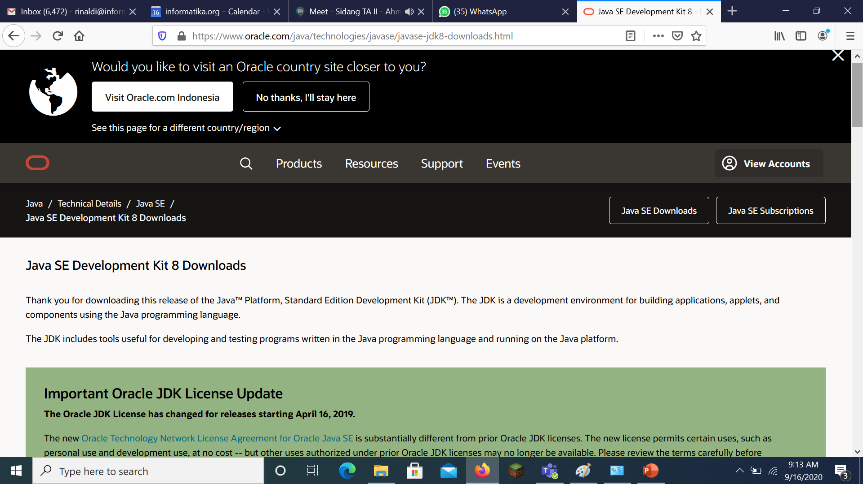

Slide 15
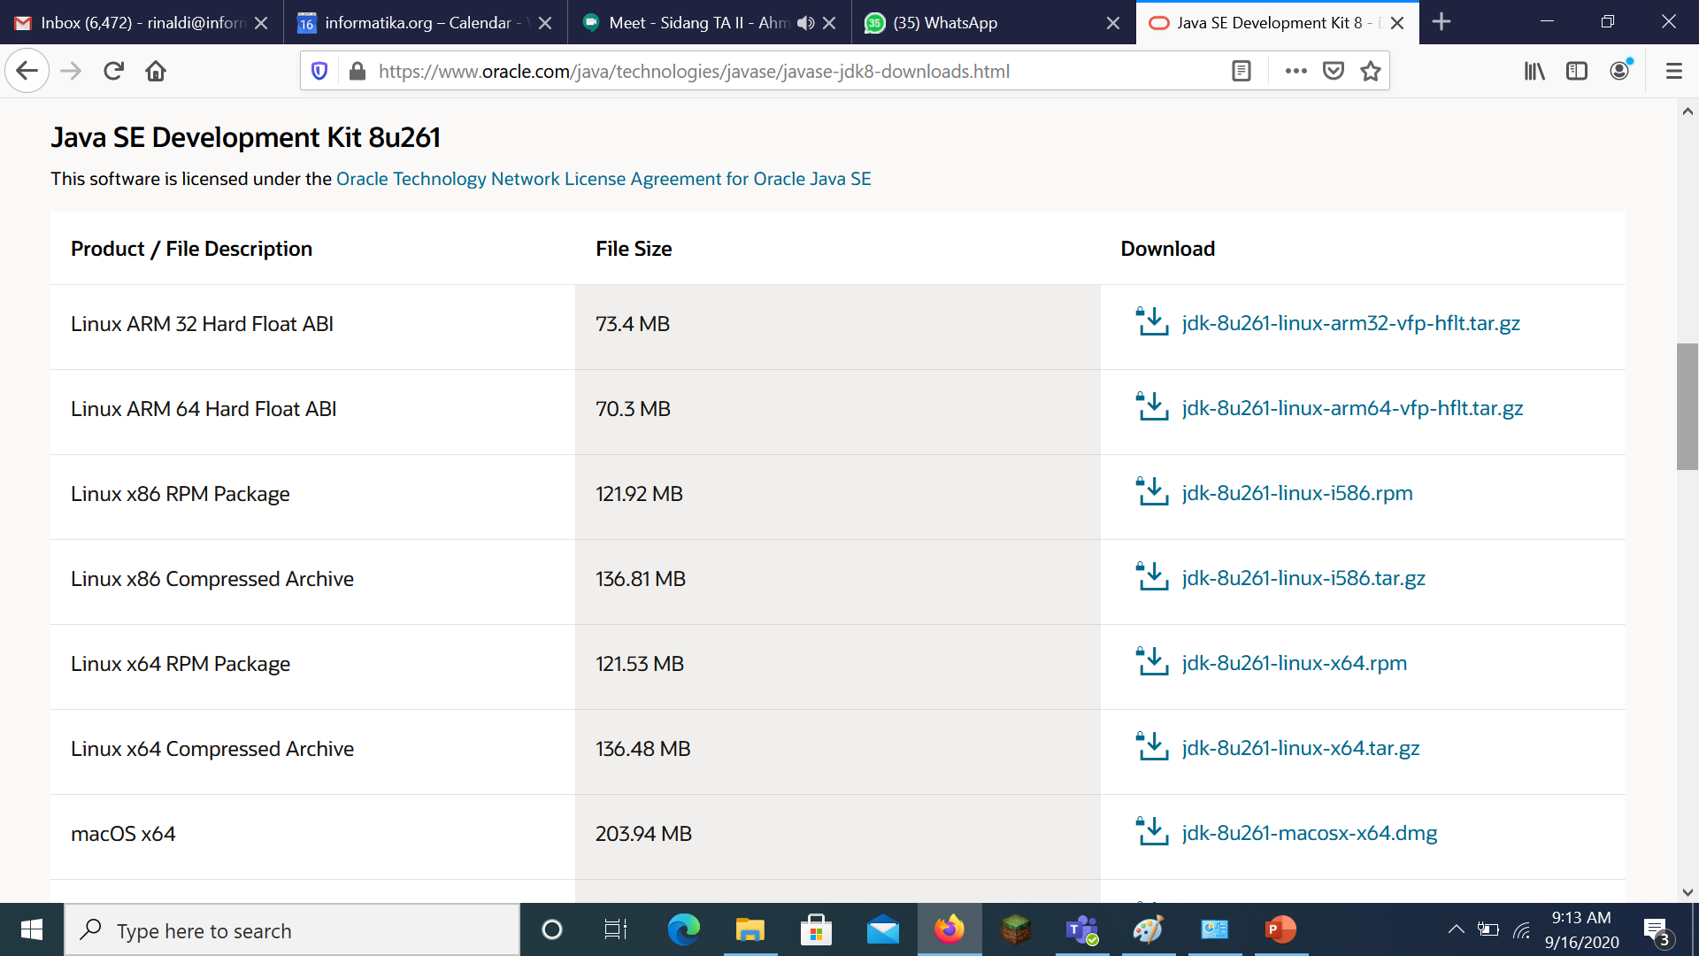

Slide 16
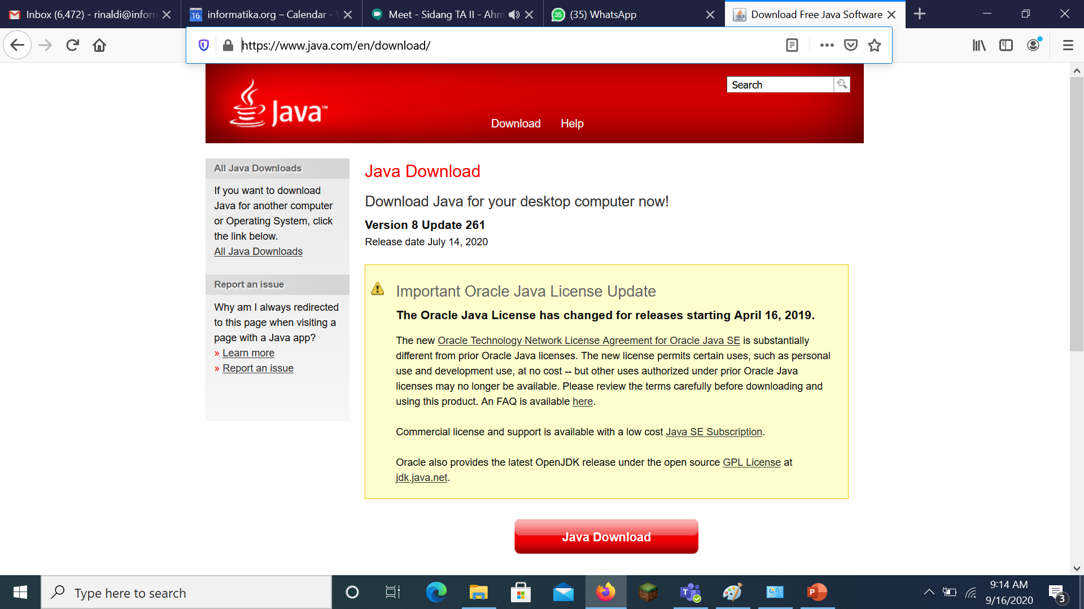

Slide 17
Untuk pengembangan aplikasi visual (visual programming), anda membutuhkan kakas pengembangan java yang mengintegrasikan:
- JDK
- Editor teks
- Editor antarmuka pengguna (GUI = Graphical User Interface)
- Manajemen aplikasi
- Debugger
Contoh kakas pengembangan java: Netbeans dan Eclipse

Slide 18
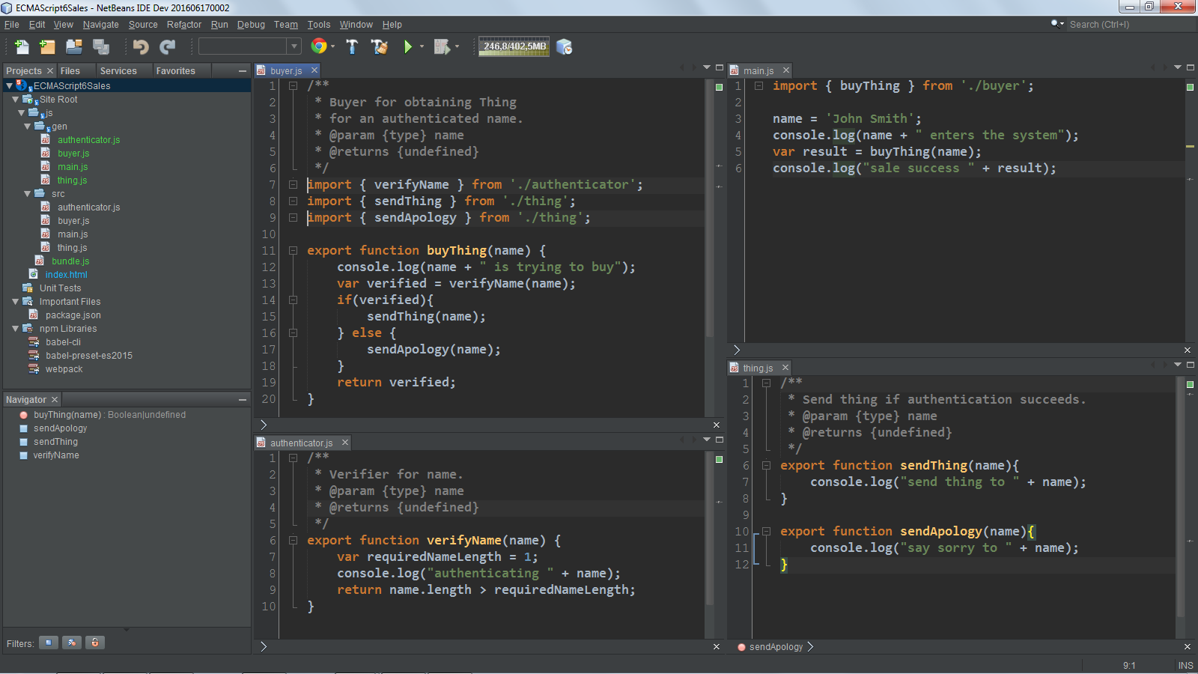
Netbeans

Slide 19
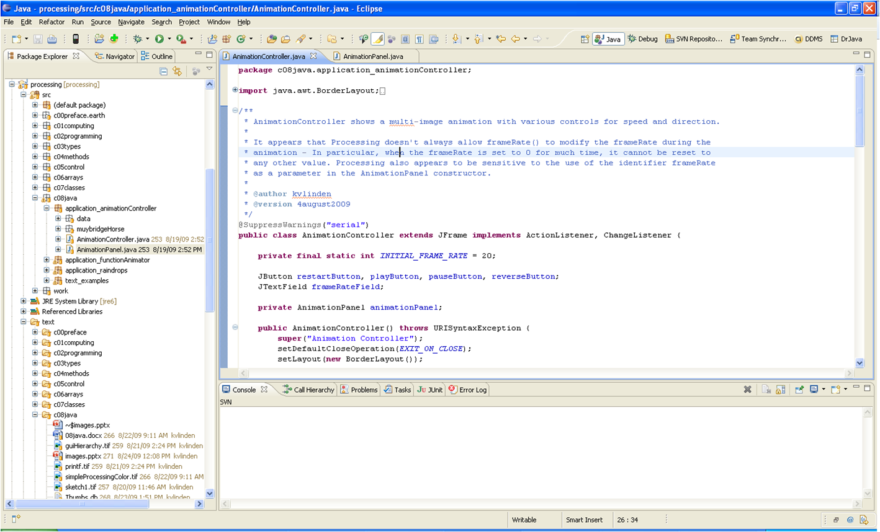
Eclipse

Slide 20
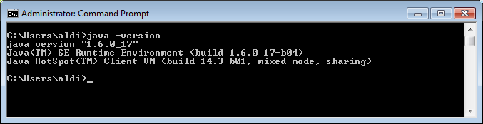
Instalasilah JDK ke komputer anda dan ikuti semua instruksi untuk menginstalasinya.
Aturlah nilai environment variable PATH melalui Control Panel > System > Advanced > Environement Variables
Untuk mengetahui versi JRE (java runtime environment) yang terinstal:

Slide 21
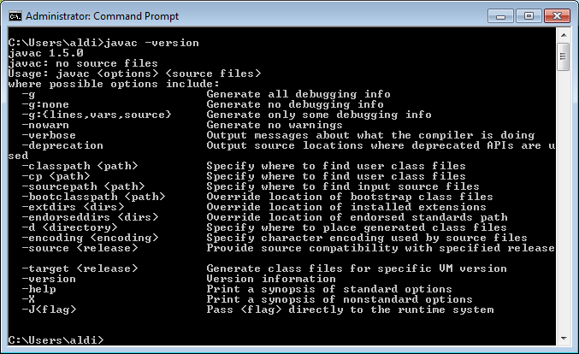
Untuk mengetahui versi JDK yang terinstal:

Slide 22
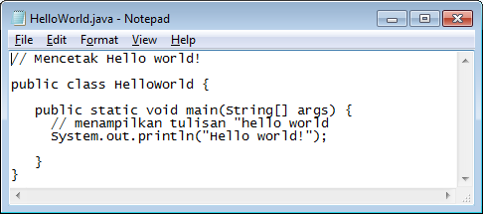
Program java-ku yang pertama
Ketik program HelloWorld di bawah ini dengan editor teks, simpan dengan nama file HelloWorld.java (harus sama persis dengan nama class)

Slide 23
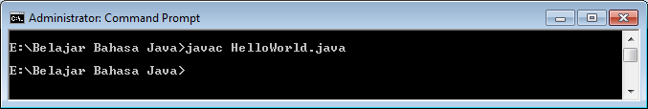
Kompilasi program HelloWorld dari command prompt:
Hasilnya sebuah arsip bernama HelloWord.class

Slide 24
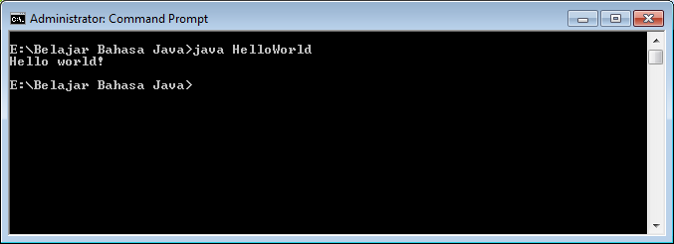
Jalankan arsip HelloWorld.class melalui command prompt:
Horeeee..., saya sudah bisa membuat program java!

Slide 25
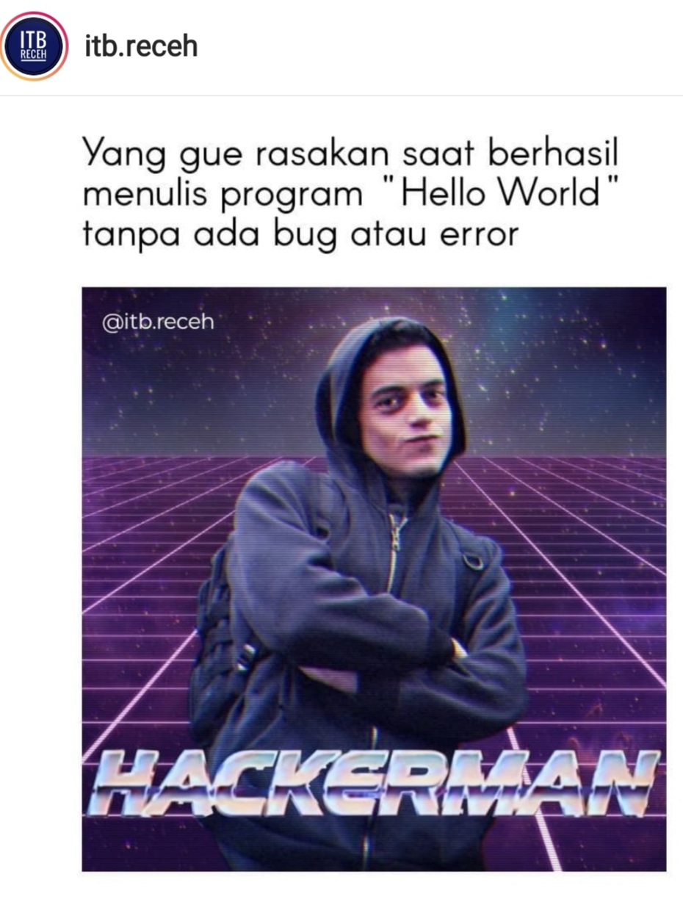


Slide 26
Class
Bahasa java adalah berorientasi objek. Struktur bahasa java terdiri dari kelas-kelas objek.
Kelas adalah blue-print dari objek, sedangkan objek adalah instans dari kelas pada saat ruuning.
Setiap kelas di dalam java memiliki template:
class NamaKelas {
// body kelas ditulis di sini
}

Slide 27
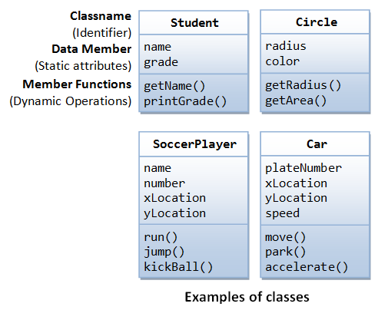
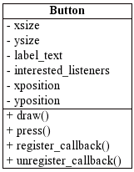
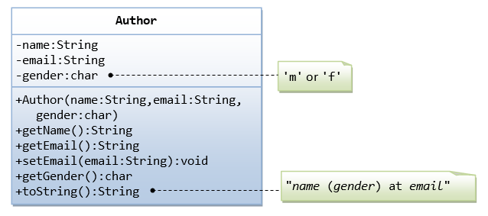
Di dalam kelas terdapat atribut (data) dan method (function).
Salah satu atau keduanya mungkin tidak terdapat di dalam kelas.

Slide 28
Atribut di dalam kelas dinyatakan dengan variabel atau objek kelas lain.
Method adalah operasi (prosedur, fungsi, atau konstruktor) yang dimiliki oleh sebuah kelas.
Kelas HelloWorld tidak mempunyai atribut tetapi hanya mempunyai satu method,yaitu main:
Lebih lanjut mengenai kelas dan objek akan dipelajari di dalam kuliah Pemrograman Berorientasi Objek (di semester 4)
Method/function

Slide 29
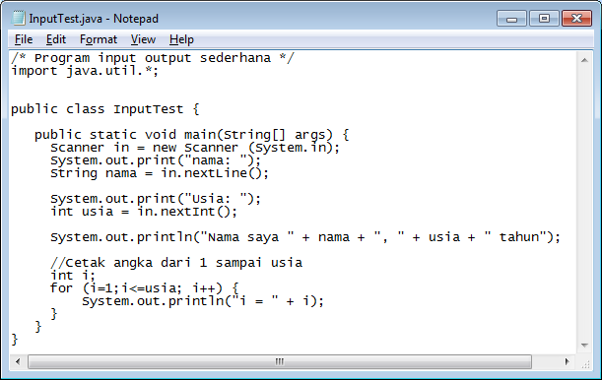
Program Input/Output Sederhana

Slide 30
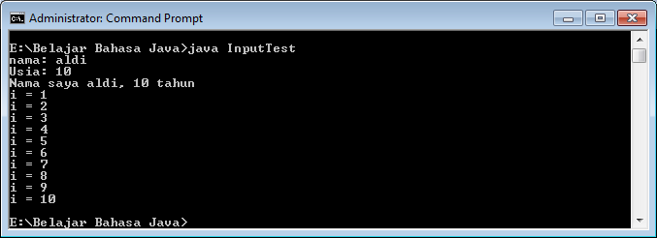
Kompilasi InputTest.java dan jika sudah benar jalankan programnya:

Slide 31
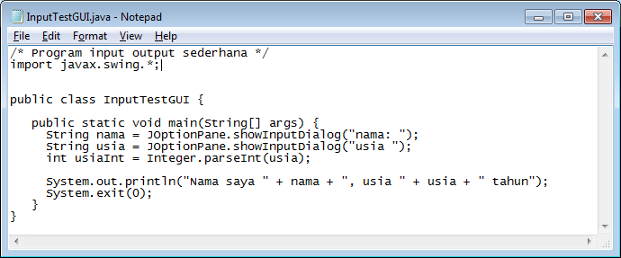
Program Input dengan GUI

Slide 32
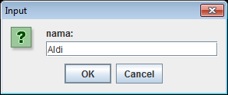
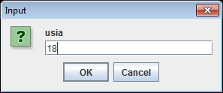
Kompilasi InputTestGUI.java dan jika sudah benar jalankan programnya:

Slide 33
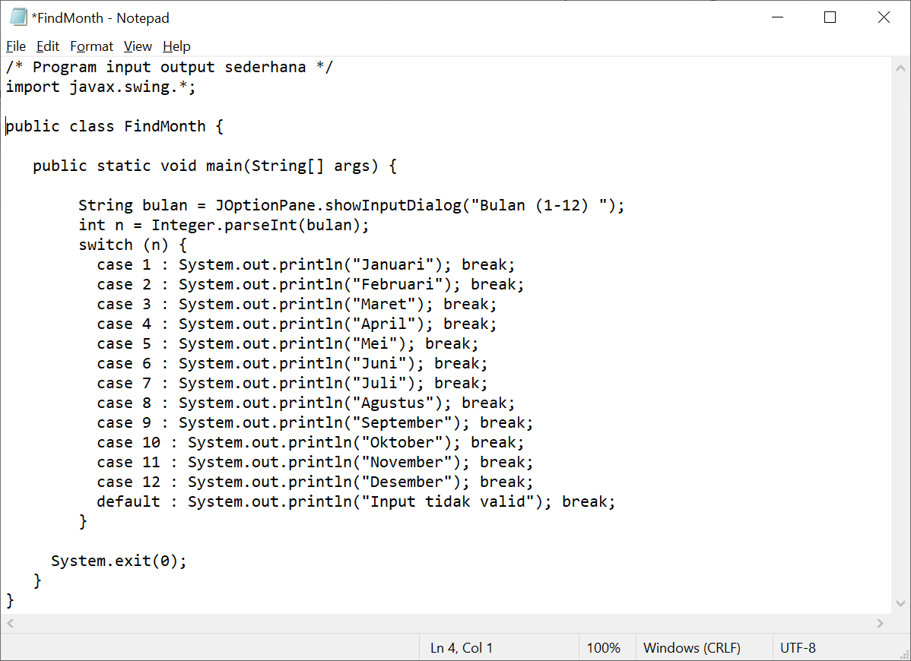
Program FindMonth

Slide 34
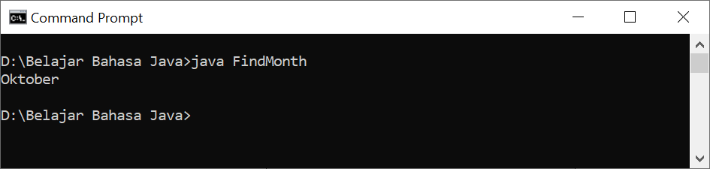
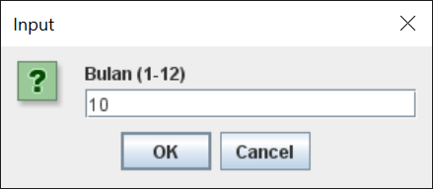

Slide 35
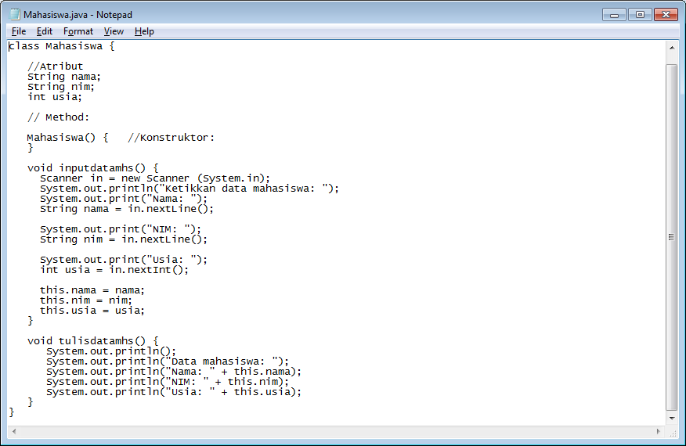
Kelas Mahasiswa

Slide 36
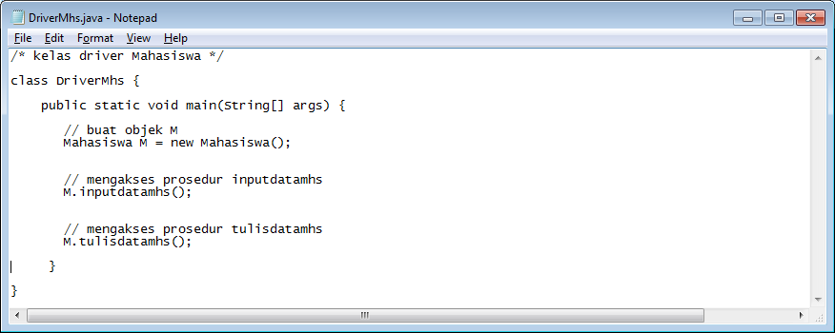
Kelas DriverMhs (yang menggunakan kelas Mahasiswa)

Slide 37
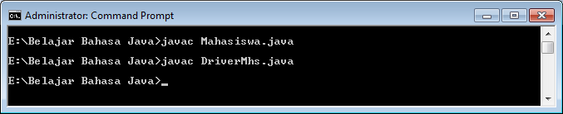
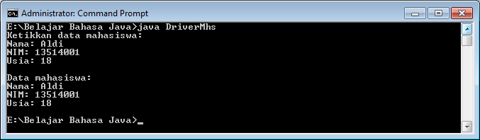
Kompilasi masing-masing Mahasiswa.java dan DriverMhs.java
Jalankan kelas DriverMhs.class

Slide 38
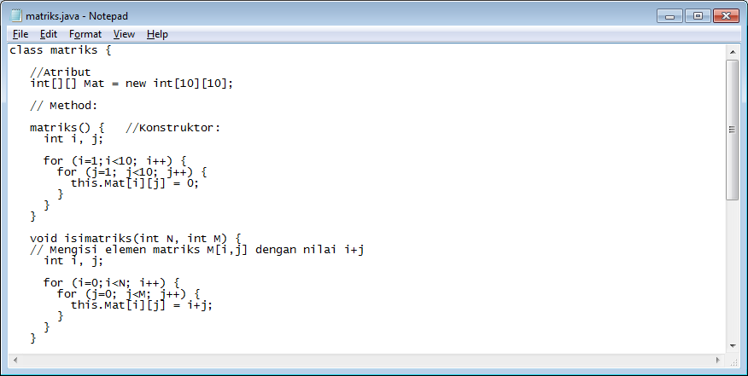
Kelas Matriks

Slide 39
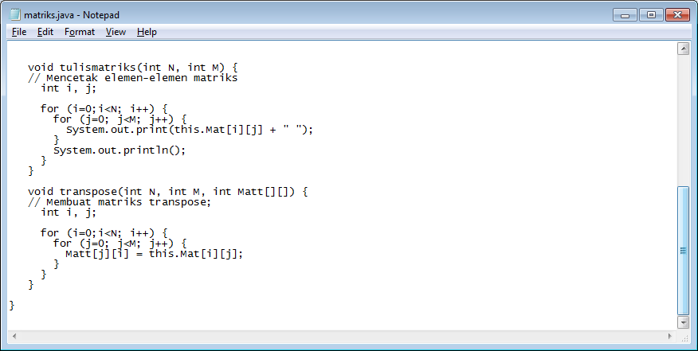

Slide 40
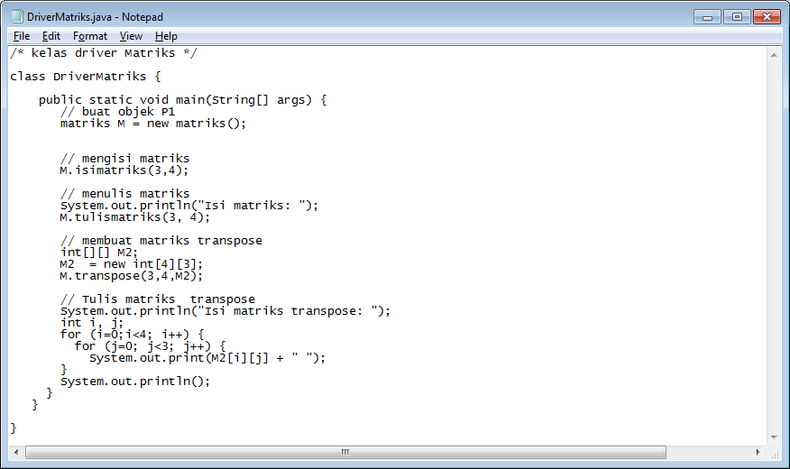
Kelas DriverMatriks (yang menggunakan kelas Mahasiswa)

Slide 41
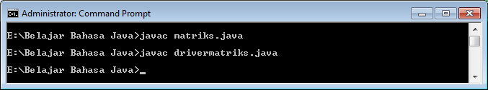
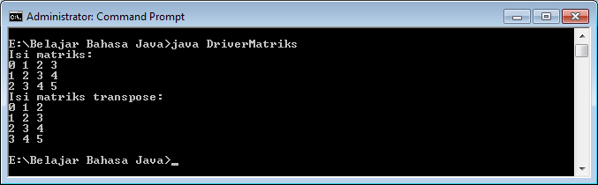
Kompilasi masing-masing matriks.java dan DriverMatriks.java
Jalankan kelas DriverMatriks.class

Slide 42
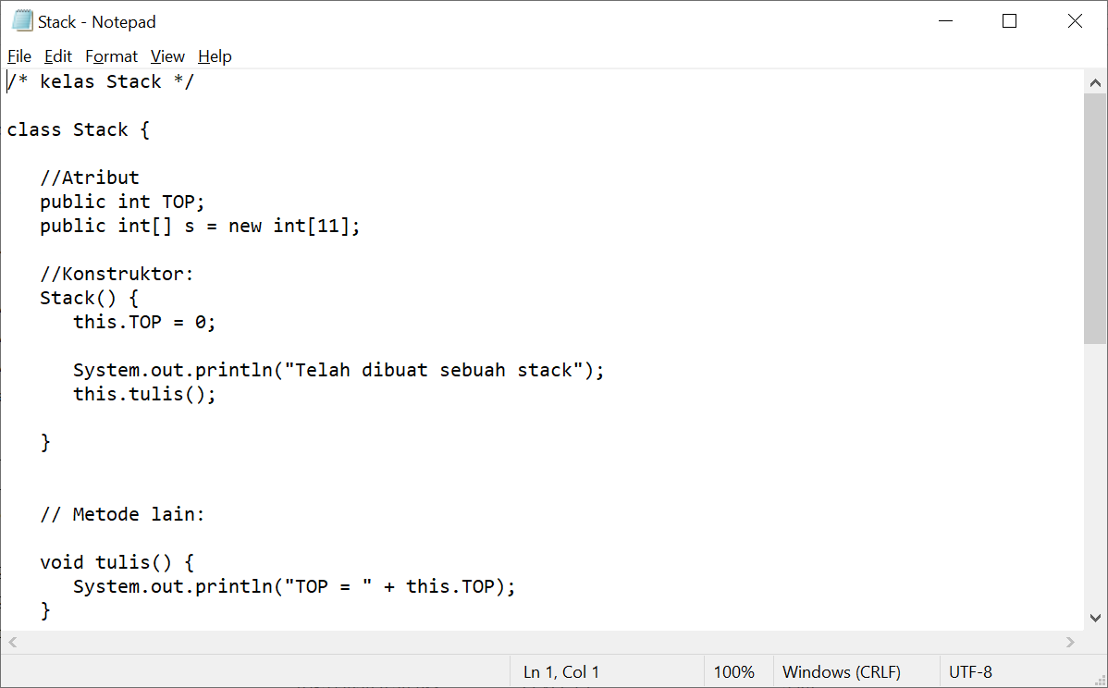
Kelas Stack

Slide 43
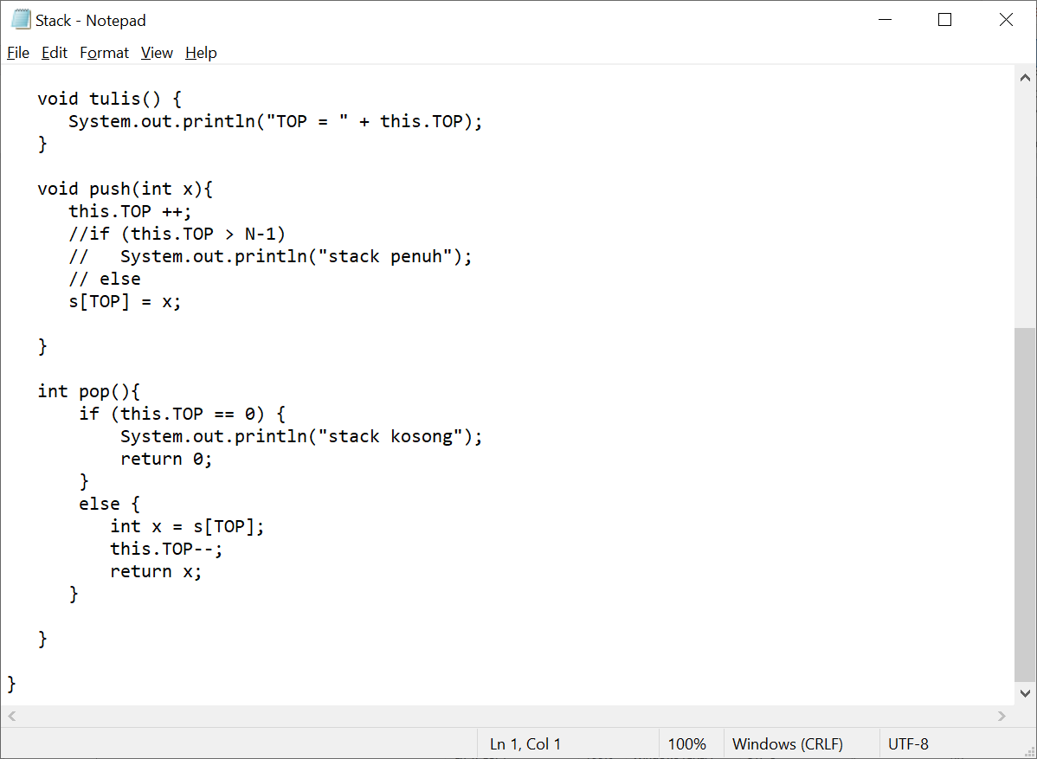

Slide 44
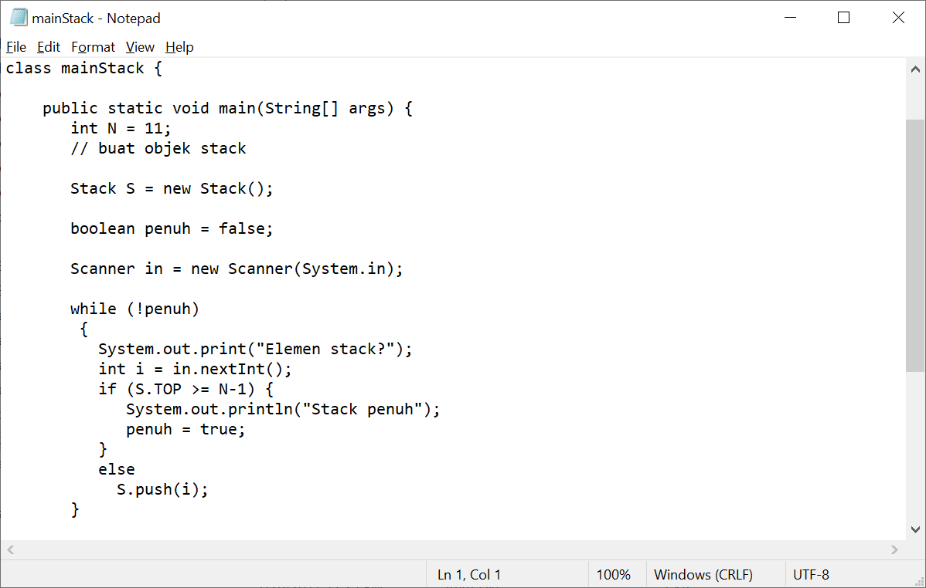
Kelas mainStack (yang menggunakan kelas Stack)

Slide 45
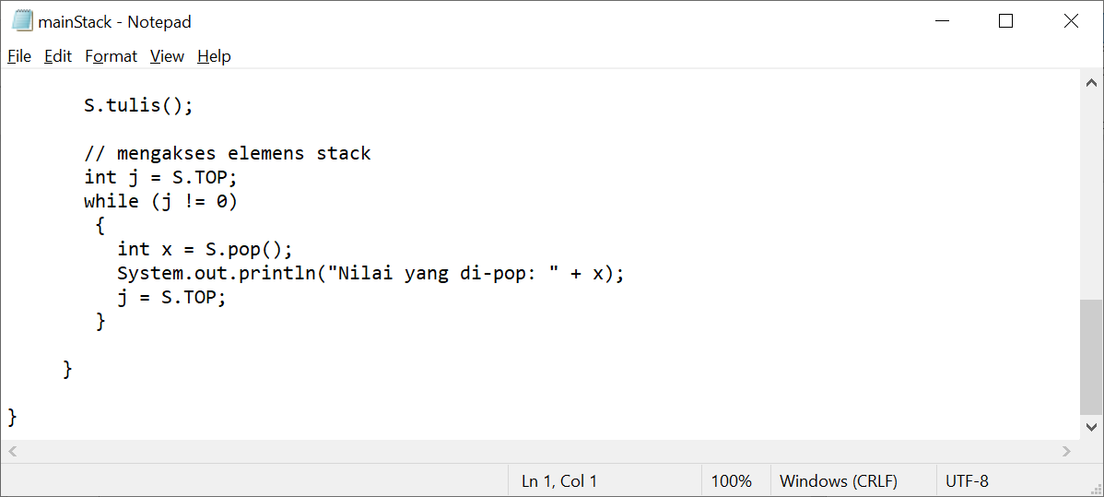

Slide 46
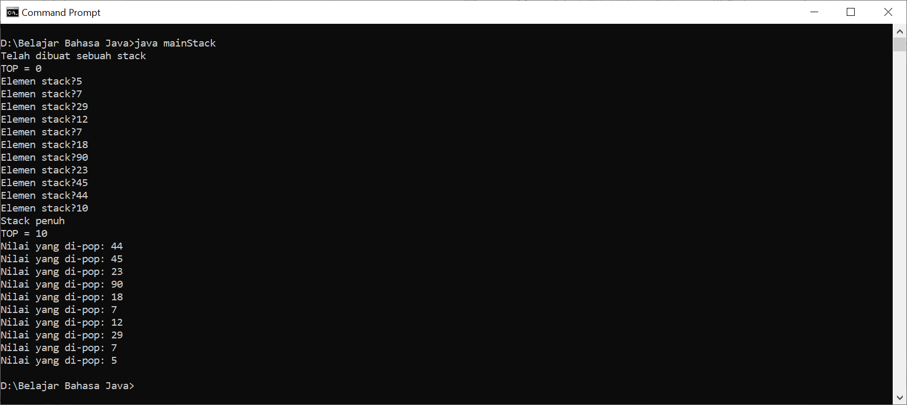

Slide 47
Referensi
Materi “Pengantar Pemrograman Bahasa Java” diambil dari berbagai sumber, antara lain:
Arief Bahtiar S.T, M.T, Ivan Kurniawan, Fundamental Java 2 Platform Application Developer, ComLabs IT Course ITB.
Adi Nuralim, Java Virtual Machine, http://belajarjava-19.blogspot.co.id/2011/05/java-virtual-machine-jvm.html, tanggal akses 3 September 2015
Wikipedia

